Slide 1
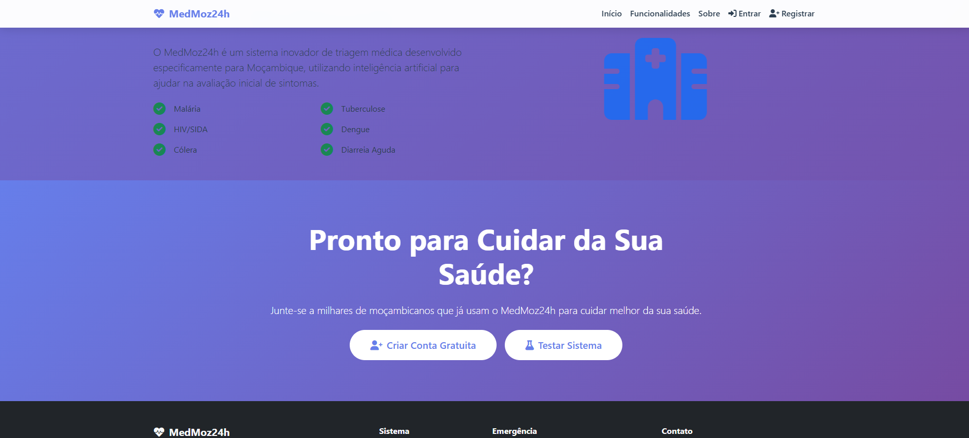

MédMoz24H: Revolucionando o Acesso à Saúde em Moçambique
Uma proposta tecnológica e inovadora para superar os desafios do sistema de saúde moçambicano, alinhada com as diretrizes globais de saúde digital. O MédMoz24H visa transformar a forma como os cidadãos acedem e interagem com os serviços médicos.

Slide 2
O Contexto e o Desafio: Limitações do Sistema de Saúde Nacional
O sistema de saúde em Moçambique enfrenta obstáculos significativos que afetam a qualidade e a prontidão do atendimento, especialmente para a população mais vulnerável. A nossa solução nasce da necessidade urgente de mitigar estas barreiras e democratizar o acesso.
Longas Filas e Tempos de Espera
Fragmentação de Serviços
A falta de integração entre as iniciativas de saúde digital e o atendimento presencial cria lacunas no acompanhamento do paciente e na continuidade do cuidado.
Diagnósticos Tardiamente

Slide 3



MédMoz24H: Um Sistema Integrado de Apoio à Decisão
O MédMoz24H é mais do que uma plataforma de marcação; é um sistema automatizado que fornece suporte à decisão em tempo real, otimizando o fluxo de trabalho e garantindo que os pacientes certos cheguem ao nível de cuidado apropriado mais rapidamente.
Triagem Online Complexa
Marcação de Consultas Online
Emissão de Relatórios de Triagem
Permite que os pacientes insiram sintomas e histórico, gerando um pré-diagnóstico estruturado e recomendações imediatas de próximos passos, com alta precisão.
Conecta os utilizadores a médicos e especialistas credenciados, gerindo a disponibilidade e otimizando a agenda para reduzir tempos de espera.
Cria relatórios detalhados que os pacientes podem levar para as unidades de saúde presenciais. Estes relatórios agilizam o processo de admissão e fornecem informação vital ao médico.

Slide 4
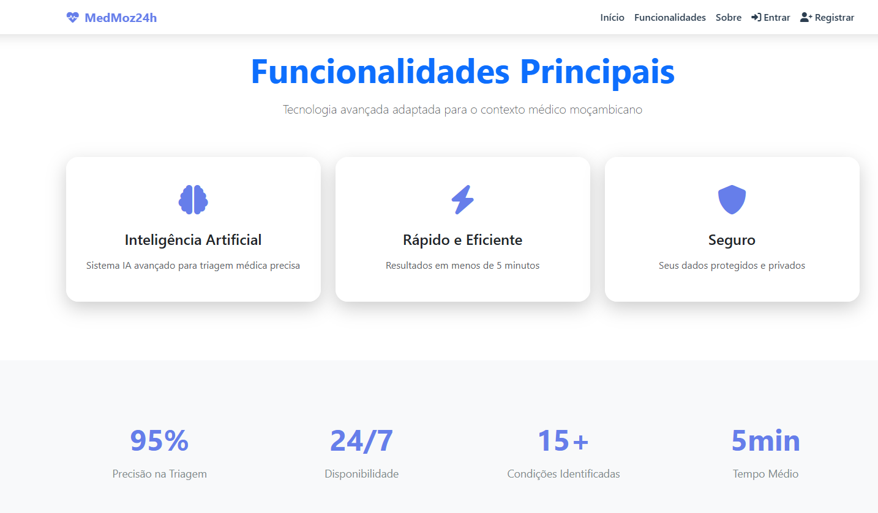
Funcionalidade Central: Triagem Online Estruturada
A Triagem Online Complexa é o coração do MédMoz24H. Utilizando algoritmos de inteligência artificial adaptados ao perfil epidemiológico moçambicano, a plataforma avalia a urgência e a natureza dos sintomas do paciente.
Avaliação Sintomática: Recolha estruturada de dados clínicos.
Definição de Prioridade: Classificação do caso (emergência, urgência, rotina) para direcionamento adequado.
Recomendação Personalizada: Sugere o próximo passo: teleconsulta imediata, agendamento de consulta presencial, ou procura de emergência hospitalar.
Isto garante que os recursos médicos escassos sejam alocados de forma mais eficiente, diminuindo a pressão sobre os serviços de emergência para casos não críticos.

Slide 5
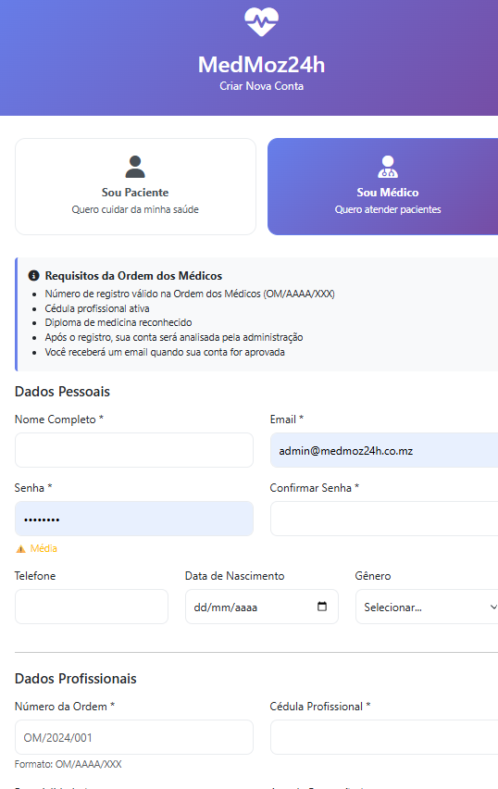



Integração e Colaboração: A Rede de Médicos Externos
Um aspeto diferenciador e crucial para a sustentabilidade do sistema é a capacidade de integrar médicos externos (públicos e privados) na plataforma. Este mecanismo promove uma colaboração inédita no setor de saúde moçambicano.
Credenciamento Rigoroso
Ampliação da Rede
Aumenta significativamente a capacidade de atendimento, permitindo que a população tenha acesso a mais opções de cuidados especializados, mesmo em áreas remotas.
Integração Público-Privada
Cria um canal de colaboração eficaz, onde o sistema digital serve de ponte entre diferentes níveis e provedores de cuidados de saúde.

Slide 6



Impacto na População: Mais Acesso, Melhor Qualidade de Vida
Redução Imediata do Tempo de Espera
Diagnóstico Mais Rápido
Apoio à Descentralização
A triagem precoce permite a identificação e o encaminhamento atempado de casos urgentes, melhorando significativamente os prognósticos e desfechos clínicos.
O sistema digital permite prestar atendimento médico em áreas com infraestrutura física limitada, facilitando a descentralização e cobrindo "desertos médicos".
A triagem prévia e a marcação organizada diminuem a afluência desnecessária às unidades, reduzindo drasticamente as longas filas e melhorando a experiência do utente.

Slide 7


Alinhamento Estratégico: Saúde Digital e Moçambique
O MédMoz24H posiciona Moçambique na vanguarda da saúde digital, implementando uma solução que se harmoniza com as prioridades de saúde pública e as tendências internacionais.
Normas Internacionais
Metas Nacionais de Saúde
Inovação Tecnológica
Adota princípios de interoperabilidade e segurança de dados, cruciais para a Saúde Digital global.
Responde diretamente ao desafio de melhorar o acesso e a qualidade dos cuidados, conforme estipulado nos planos estratégicos de saúde de Moçambique.
Representa uma pesquisa fundamental que sustenta a implementação de tecnologias avançadas para resolver problemas de saúde do mundo real.
A implementação deste sistema é um passo decisivo para a modernização dos serviços de saúde no país.

Slide 8
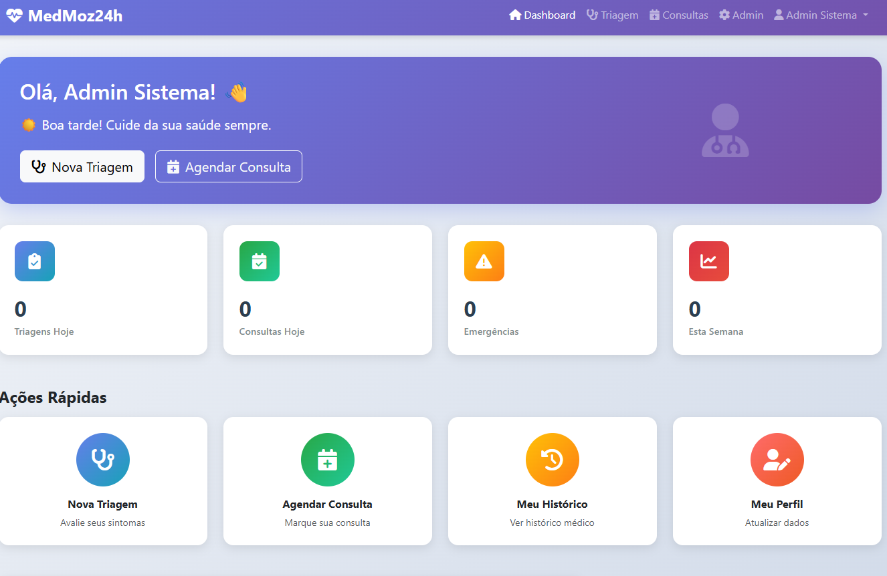
Benefícios Socioeconómicos: Criação de Valor Além da Saúde
Para além da melhoria dos indicadores de saúde, a operacionalização do MédMoz24H impulsiona a economia local através da criação de novas oportunidades de emprego e do desenvolvimento de competências digitais.
100+
50+
1M+
Empregos Digitais
Oportunidades de Consultoria
Potencial de Utilizadores
Criação de novos postos de trabalho para técnicos de suporte, gestores de dados e consultores de telemedicina.
Necessidade de consultores em TI, saúde pública e regulamentação para o desenvolvimento e manutenção do sistema.
Impacto direto na saúde e produtividade de milhões de moçambicanos ao longo da sua implementação.

Slide 9
Conclusão: O Caminho para a Saúde 24H em Moçambique
"O MédMoz24H não é apenas uma ferramenta de triagem e marcação; é a infraestrutura digital que Moçambique precisa para garantir que o cuidado certo chegue à pessoa certa, no momento certo."
O nosso projeto representa uma solução robusta e escalável para os problemas crónicos de acesso e eficiência. Convidamos as autoridades e os parceiros estratégicos a unirem-se a nós nesta missão de transformar o panorama da saúde moçambicana, garantindo que o atendimento médico de qualidade esteja sempre disponível.

Slide 10


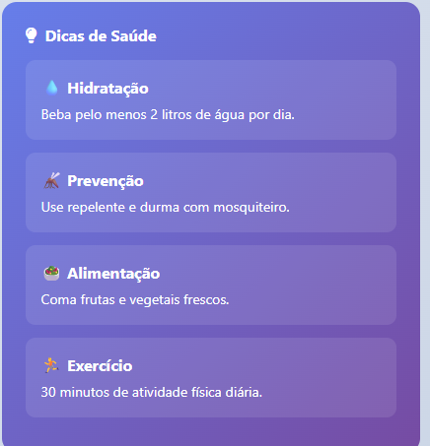
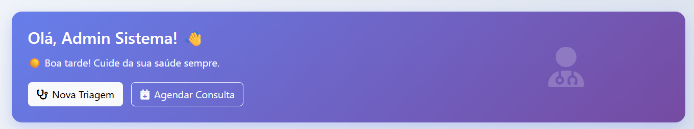
Próximos Passos e Contactos
Agradecemos o seu tempo e interesse no MédMoz24H. O sucesso deste projeto depende da colaboração e do investimento estratégico.
Fases de Implementação Chave
Fase 1: Piloto em duas províncias chave.
Fase 2: Expansão da plataforma e credenciamento de médicos externos.
Fase 3: Integração total com o Sistema Nacional de Informação em Saúde (SNIS).
Para mais informações ou parcerias, contacte a nossa equipa de desenvolvimento.

